Slide 1
Výběr časopisu
Pokud nemáte, přidejte do svého článku časopis, kam chcete článek „poslat“
  Pokud nevíte přesný název (nemáte vybraný jeden konkrétní časopis), nevadí – napište ale alespoň zaměření časopisu, kam byste článek poslali
  Je to důležité pro adekvátní zhodnocení článku a napsání recenze
Pokud časopis máte, řiďte se jeho požadavky
  Délka článku, struktura
  I když máte článek rozpracovaný, mějte na paměti, že do rozsahu se musí vejít v hotovém stavu

Slide 2
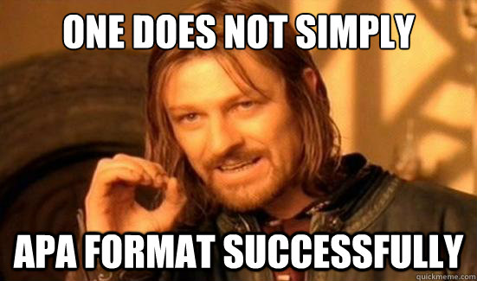
APA

Slide 3
APA: et al.
Používá se při citování zdroje, kde je šest a více autorů
  V přehledové studii Perren et al. (2012) se ukázalo..
  Perren, S., Corcoran, L., Cowie, H., Dehue, F., Garcia, D., Mc Guckin, C., … Völlink, T. (2012). Tackling cyberbullying: Review of empirical evidence regarding successful responses by students, parents and schools. International Journal of Conflict and Violence, 6, 283-292.
Nebo v druhém výskytu citování zdroje, kde je autorů 3-5
  Poprvé: Machackova, Dedkova, Sevcikova, Cerna, and Daneback (2013) concluded that…
  Podruhé: In the study of Machackova et al. (2013)

Slide 4
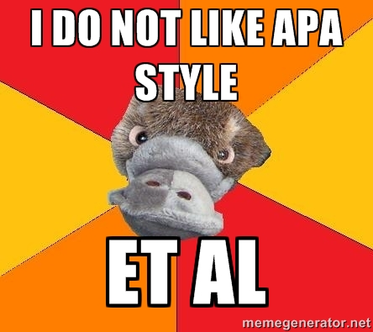
APA

Slide 5
APA: citace v textu
(e.g., Busemeyer et al., 2002; Ahn et al., 2008; Worthy et al., 2013b; Worthy et al., 2013a ) Podle APA by reference v závorce měly být rovnány abecedně (Ahn et al., 2008; Busemeyer et al., 2002; Worthy…)
Abecedně:
(e.g., Ahn et al., 2008; Busemeyer et al., 2002; Worthy et al., 2013a; Worthy et al., 2013b)

Slide 6
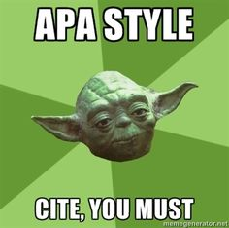
APA

Slide 7
APA: statistiky
The overall net scores were significantly different between the two groups (net score median for PD = -12, and median for Control=4; Z=2, p=0.046) , indicating worse overall performance of PD group. Each block score was compared between the two groups and only the block score of PD group on Block 2 was identified as statistically larger (Z=2.23,p=0.025 ; see Figure 2).
The overall net scores were significantly different between the two groups (net score median for PD = -12, and median for Control=4; Z = 2, p =.046) , indicating worse overall performance of PD group. Each block score was compared between the two groups and only the block score of PD group on Block 2 was identified as statistically larger (Z = 2.23, p = .025 ; see Figure 2).

Slide 8
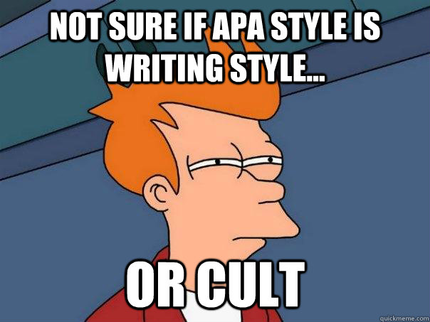
APA

Slide 9
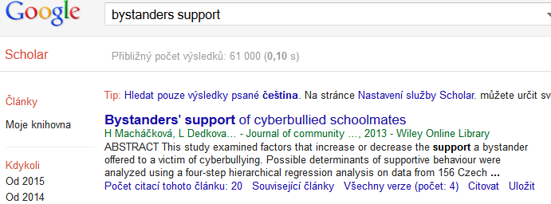
APA: seznam literatury
Scholar.google.com nabízí formát citací

Slide 10
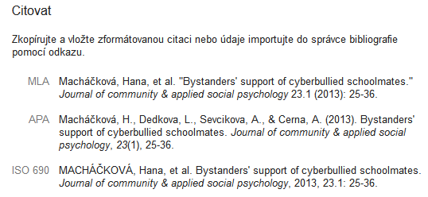
APA: seznam literatury
Scholar.google.com nabízí formát citací…
.. který je špatný!
Velká písmena v názvu časopisu
Číslo issue se uvádí pouze u časopisů, které jsou stránkovány po jednotlivých issues
Chybí doi

Slide 11

Zpětná vazba
Zapracujte ZV
  I k abstraktu
  I u ostatních studentů
Ne vše je komentované!

Slide 12
Diskuze - začátek
To our knowledge, this is the first study that uses a cognitive modeling approach to investigate decision-making deficits in early-onset PD patients. Results from these analyses indicate that despite no differences were found in overall behavioral performance, there might be differences in the underlying components of decision-making. Before we attempt to interpret the results of the analysis, we discuss some important limitations in of this study that could have influenced the results.

Slide 13
Ke konci Introduction
All of the above findings are referring to PD patients in general, and it is important to note that in the present study , we were analyzing a subgroup of early-onset PD patients. To our knowledge, this subgroup has not been studied using the IGT yet, except the study conducted by Gescheidt et al. (2012), which is the study we were reanalyzing.

Slide 14
Metody
Vzhledem k tomu, že se jedná o longitudinální projekt, je třeba, aby respondentky uváděly svojí e-mailovou adresu, aby bylo možno data z jednotlivých vln párovat. Anonymita v pravém slova smyslu tak zaručená není. Pro zmírnění tohoto aspektu je každé respondentce přiděleno identifikační číslo, pod kterým jsou její data zaznamenávána.

Slide 15
Vycpávky
Studie uskutečněná kolektivem autorů ve Velké Británii (Deary & Chalder, 2010) zkoumala přítomnost nezdravého perfekcionismu a neuroticismu u pacientů s CFS. Bylo zjištěno, že skupina s CFS se jevila signifikantně více depresivní, úzkostná a unavená a skórovala statisticky významněji na škálách neuroticismu a nezdravého perfekcionismu než kontrolní skupina.
Deary a Chalder (2010) se zabývali osobnostními charakteristikami pacientů s CFS. Zjistili, že ve srovnání se zdravou populací jsou tito pacienti více neurotičtí, perfekcionističtí, depresivní a úzkostní.

Slide 16
Vycpávky II
…především díky značnému potenciálu užití tohoto zobrazení v dopravě, krizovém managementu, vojenství, vzdělávání aj., jak naznačují někteří autoři (Hirmas et al., 2014; Wilkening & Fabrikant, 2013; Weber et al., 2010; Bleisch et al., 2008).
Tento výsledek se dá předpokládat také ze studií týkajících se globálního sebehodnocení u dospělých, kde hlavními faktory spojovanými s nízkým sebehodnocením byly shledány narušené blízké vztahy (Epstein, 1979, cit. dle Shea & Tronick, 1988).
Nízké globální sebehodnocení dospělých je spojeno s narušenými blízkými vztahy (Epstein, …)

Slide 17
Odkazy na literaturu
vždy!
  Možnosti vysvětlení nasedají na čočkový model Egona Brunswika, který vysvětluje proces utváření úsudku o určitém distálním jevu na základě tzv. proximálních nápovědí…
umístění
  …jak tvrdí mnozí výzkumníci (Barsalou, Niedenthal, Barbey & Ruppert, 2003; Glenberg, 1997) je kognice přímo ovlivněna na základě tělesné zkušenosti.
podoba
  Kahneman ve své knize Thinking Fast and Slow (2012, str. 89) shrnuje, že člověk v běžném životě často dělá rychlé závěry, protože je to vzhledem k povaze evoluce jednoduše efektivní .

Slide 18
Desetinná čárka, desetinná tečka
čeština
  Na souboru 272 pacientů s nemaligní bolestí, věk M = 47,93 (SD = 10,73) roků, trvání bolesti v letech = 11,06 (SD = 9,57), byl postupně testován odpovídající regresní model…
angličtina
  In a group of 272 patients with non-malignant pain (age: M = 47.9, SD = 10.7 years; duration of pain: M = 11.1, SD = 9.6 years), the authors gradually tested the regression model…

Slide 19
Pasivní výrazy
Mateřské sebehodnocení je měřeno pomocí metody
…jsme měřili…
Citová vazba k partnerovi je hodnocena pomocí metody…
…respondentky hodnotily…

Slide 20
Podnadpisy
Úvod do problematiky 3D zobrazení geografických dat v rámci UI
Rozdíly v R3D a P3D

Slide 21
Jazyk
V úlohách na vyvolání z paměti si P3D skupina také vedla povážlivě lépe…
…mateřské sebehodnocení i mateřský pocit vlastní účinnosti jsou součástí nějakého konceptu vyššího řádu.
Je však přítomnost partnera důležitá sama o sobě, nebo existuje nějaká specifická kvalita vztahu, která má vliv na to, jak se žena cítí v roli matky? Na tuto oblast zatím nebylo zaměřeno příliš pozornosti.

Slide 22
Formality
Pravopis!
Motorická komponenta ve své nejobecnější formě je potom silně provázána s fenoménem embodimentu a vtělesněné² kognice…
V tomto příspěvku shrnuji problematiku dosavadního studia reálného/pseudo 3D zobrazení a naznačuji možné perspektivy pro další výzkum.
vs.
autoři: Juřík V., Šašinka Č., Špriňarová K.

Slide 23
Jasně směřovat
Práci s publikem a jeho přístupu k vystaveným dílům mají na starosti kurátoři, jejichž tvůrčí záměr se mj. stává významnou součástí divákova vnímání exhibice. Tento vztah diváka a kurátora je zásadní pro výslednou podobu muzejních institucí.

Slide 24
Jasně směřovat
Práci s publikem a jeho přístupu k vystaveným dílům mají na starosti kurátoři, jejichž tvůrčí záměr se mj. stává významnou součástí divákova vnímání exhibice. Tento vztah diváka a kurátora je zásadní pro výslednou podobu muzejních institucí.

Slide 25
Implikace?
Kurátoři se tak stávají zásadními činiteli udávajícími směr (nebo alespoň mající tento potenciál) v muzejních a galerijních institucí. Na základě čeho se však rozhodují při promýšlení a realizace exhibic? Jaké vlivy působí na ně samotné? Jak vzniká jejich tvůrčí záměr a čím je ovlivňován? Jak se ustanovuje sociální prostor kurátorů a muzejních a galerijních exhibic, v nichž působí? Jak to vše vnímají sami kurátoři výstav? Osvětlením těchto otázek se zabývá má diplomová práce. Jejím cílem je prozkoumat variabilitu intencí kurátorů, a to v rámci brněnských muzeí a galerií.

Slide 26
Teoretická část
Pierre Bourdieu, významný francouzský sociolog a antropolog, se ve svých dílech zabývá sociálním prostorem, jeho vznikem a strukturou.

Slide 27
Teoretický úvod
Vynořující se dospělost je charakterizována hledáním vlastní identity, nestabilitou, zaměřením na sebe sama a mnoha otevřenými cestami, kterými se člověk může vydat (Arnett, 1998, 2004). Lidé v této vývojové fázi mají pocit, že již nejsou adolescenty a zároveň ještě nedosáhli dospělosti (Arnett, 2004). V postupném přechodu od adolescence do dospělosti může hrát prožívaná autonomie i časová perspektiva důležitou roli. Právě vztah autonomie a časové perspektivy je předmětem této práce, která zkoumá souvislost obou konceptů u mladých lidí ve věku 18-25let. Autonomie je zde pojímána v kontextu sebedeterminační teorie, k časové perspektivě přistupuji na základě Zimbardova pojetí.
Autonomie v rámci sebedeterminační teorie
V rámci sebedeterminační teorie (SDT) je autonomie chápána jako prožitek svobodné vůle, možnosti o sobě rozhodovat (Deci & Ryan, 2000a).
[… ]
Masten et al. (2004) uvádí, že prožitek sebedeterminace je jedním z nejdůležitějších prediktorů úspěšného přechodu do dospělosti .
Časová perspektiva
Časová perspektivu je nevědomý proces, při němž dochází ke strukturaci proudu zážitků do minulého, přítomného a budoucího časového rámce (Zimbardo & Boyd, 1999). Zimbardo a Boyd (1999) rozlišují celkem pět časových rámců, v nichž se orientujeme a rozhodujeme
[….]

Slide 28
Metoda
Kontakty na kurátory jsem získávala metodou snowball, v rámci níž nejdříve došlo k rozhovoru s úspěšně osloveným kurátorem, který následně poskytl odkaz na své kolegy a kolegyně, což se opakovalo celkem třikrát. Prvním kurátorem, prvním komunikačním partnerem byl … (jméno, věk, které galerie, jak dlouho je zaměstnancem galerie). Druhým, třetí, čtvrtou, pátým, šestou …

Slide 29
Pilotáž - informace
V rámci diplomové práce jsem provedla také pilotní rozhovory, v nichž jsem zjišťovala, která témata u kurátorů nejvíce rezonují a které oblasti jejich tvorby či života by do rozhovoru měly být tematizovány.

Slide 30
Dlouhé věty
Forma polostrukturovaných interview umožňuje částečnou kontrolu nad směrem, kterým se hovor ubírá, současně však poskytuje prostor pro komunikačního partnera a jeho úvahy (jejichž odhalení je v tomto případě žádoucí, jelikož skrze nevedené, mnohdy neúplné a nepřesné výroky z rozhovorů s kurátory (skrze nepřímé indicie, jak říká Bourdieau) jsem chtěla rekonstruovat vědomý a nevědomý díl podnětů, které ovlivňují volby autorů výstav.

Slide 31
Diskuse
V této práci jsem se snažila analyzovat vznik kurátorského pole po vzoru analýzy vzniku a struktury pole literárního od Pierra Bourdieho. Na kurátorské pole se zaměřuji především jako na podmiňující společenskou strukturu, v rámci níž jsou aktéři podmíněni k určitému jednání a k reprodukci stávajícího stavu. Sleduji součinnost společenských polí, která se podílejí na existenci pole kurátorského. Pomocí rozhovorů jsem odhalila některé nosné prvky podmiňující vývoj této specifické oblasti sociologie umění.

Slide 32
Diskuse - limity
V rámci kurátorského pole by však jistě bylo možné nalézt další prvky podmiňující jeho vznik. Selektivní povaha otázek i výpovědí komunikačních partnerů, také prostředí a relativně krátký časový interval pro vedení rozhovoru (vzhledem k občasné důvěrnosti sdělovaných informací z osobních životů kurátorů) limituje poznání, kterého je možné dosáhnout.

Slide 33
Teorie
Pojem disociácia má za sebou už dlhú históriu, pričom pre nezainteresovaného odborníka môže pôsobiť ako relatívne jasný termín. Avšak mnohé štúdie zhodne uvádzajú opak, porozumenie pojmu disociácie je na teoretickej úrovni náročné. Disociácia je vágny termín, ktorý Holmes, Brown, Mansell, Fearon, Hunter, Frasquilho, & Oakley, (2005) popísali ako fenoménom mnohých tvárí. Pojem disociácia má za sebou už dlhú históriu, pričom pre nezainteresovaného odborníka môže pôsobiť ako relatívne jasný termín. Avšak mnohé štúdie zhodne uvádzajú opak, porozumenie pojmu disociácie je na teoretickej úrovni náročné. Disociácia je vágny termín, ktorý Holmes, Brown, Mansell, Fearon, Hunter, Frasquilho, & Oakley, (2005) popísali ako fenoménom mnohých tvárí.

Slide 34
Teorie
Táto téma bola skúmaná viac v minulom storočí, v 90-tych rokoch doznievali posledné štúdie orientované na zistenie a validizovanie určitých znakov v projektívnych metódach, na základe ktorých je možné diagnostikovať disociáciu. Výsledky týchto štúdií však nie je možné z hľadiska možnej disociatívnej symptomatiky jednoznačne interpretovať. Na tieto snahy nadviazala novým spôsobom skupina výskumníkov, ktorej cieľom je kvantifikácia psychodynamických konceptov, pričom štúdie tohto typu sú rozvíjané dodnes.

Slide 35
Metoda
Je možné, že rámci podskupiny pacientov trpiacich PPP vylúčime mužov, aby bol súbor homogénnejší. V ideálnom prípade by som podskupinu PPP rozdelila ešte podľa kritéria, či je u nich prítomný cyklus prejedenie – očista, alebo nie, čo sa mi po naštudovaní literatúry javí ako dôležitejšia premenná než konkrétna diagnóza v rámci okruhu PPP. Tieto informácie však nemám dostupné. V rámci podskupiny iných psychiatrických diagnóz vylúčim pri porovnávaní rozdielov medzi skupinami pacientov, ktorí trpia diagnózami, u ktorých sa tiež vyskytuje zvýšená miera disociácie.

Slide 36
Metoda
Zozbierané dáta majú numerickú podobu – aj kvalitatívne analyzované prvky boli kódované ako kategorické premenné. Ďalšie premenné sú ordinárne.
Na skúmanie súvislostí medzi premennými sme využili Spearmenovho korelačného koeficientu (Pallant, 2011).

Slide 37
However, many researches (Czech Statistical Bureau, 2013; Halman, Sieben, & Zundert, 2011; Inglehart et al., 2004 ) showed that this situation should not be understood as a reflection of disinterest in spiritual life as a whole.
However, many researches showed that this situation should not be understood as a reflection of disinterest in spiritual life as a whole (Czech Statistical Bureau, 2013; Halman, Sieben, & Zundert, 2011; Inglehart et al., 2004 ).

Slide 38
For example, factor validity of the ESI was replicated in India, South Korea, Uganda, Poland, Slovakia or USA or among various subpopulations like elderly people, clinical patients, students or yoga practitioners (Heintz, & Baruss 2001; MacDonald, 2000; MacDonald, & Holland, 2003; MacDonald, & Friedman, 2009 ).

Slide 39
In the first phase of pre-testing we focused primarily on respondents’ understanding of the items, i.e. on cultural and language context. This phase of pre-test was similar to cognitive interviewing (Willis, 2005). Some minor changes (e.g. re-formulation of some items’ wording) were suggested in order to reduce ambiguity or cognitive burdens. For example, in the case of item “I believe that witchcraft is real”, we added a short vignette in order to provide a concept of witchcraft relevant in the Czech context. All of changes were done with regard to methodological rigorousness. As a result, we were able to improve participants’ understanding of the items and capacity of the items to differentiate between participants with different spiritual background as well.

